Slide 1
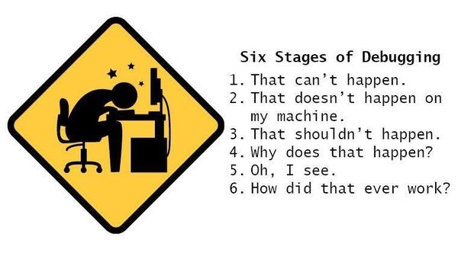
Debug your code
ISET – 12 mars 2025

Slide 2
Sommaire
Avant de commencer : https://github.com/martin-verjans/CoursISET2025
Introduction
Les types de bugs
Environnements de travail
Les types de log et ce qu’il faut écrire
Les outils en de logging en C#
Le debug MultiThread
Une méthodologie pour débugger
Workshop debug
Les principes du Clean Code
Workshop Clean Code

Slide 3
Introduction – C’est quoi le debug ?
Ou plutôt, c’est quoi un bug ?
On va distinguer les bugs de compilation et les bugs du Run-Time
Pour rappel, durant le processus de compilation C#, Visual Studio peut vérifier certains bugs, d’autres sont invérifiables par le compilateur.
Pour parler correctement, on distinguera les erreurs et les fautes. Une division par zéro est une erreur, si elle plante le programme ou l’empêche de fonctionner correctement, elle devient une faute.
Debugger, c’est donc empêcher les fautes d’arriver.
Nous allons essayer de déterminer une méthodologie qui nous permettra de trouver les bugs dans un programme

Slide 4

Les différents types de bugs
Les classer pour s’y retrouver

Slide 5
Les bugs de compilation
Le programme ne compile pas
Pas d’exécutable
Le compilateur génère des messages d’erreur
Les IDE modernes affichent à l’écriture du code les problèmes de compilation

Slide 6
Les bugs du run-time
Bugs « immédiats »
Le programme se plante
En un endroit spécifique
Bugs « fonctionnels »
Un ensemble de fonction (un scénario, une User Story) ne s’exécute pas correctement
Produit des comportements incorrects :
Mauvaises valeurs calculées
Mauvaises actions exécutées
Les tests unitaires permettent de les mitiger

Slide 7
Les bugs d’intégration
Chaque partie du programme fonctionne correctement MAIS
Problèmes lorsque les différentes parties sont mises ensemble
Parfois très difficile à détecter
Lorsqu’un ensemble de composants ou de programmes doit se parler (Interface utilisateur, Service, Base de données, Service Cloud…)
Les tests d’intégration permettent de les mitiger

Slide 8
Les bugs dans les systèmes complexes
Un système complexe = plusieurs équipements qui fonctionnent ensemble
Un PC, un serveur, un automate, des capteurs, des moteurs…
Beaucoup de types d’erreurs possibles

Slide 9
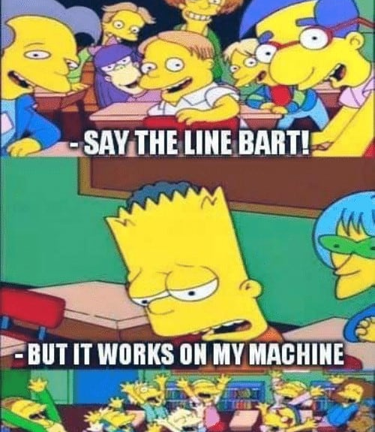
Environnements de travail

Slide 10

Environnement de développement
Où ?
Sur la machine du développeur
Quand ?
Le code est en cours d’écriture
Test complet possible ?
Pas toujours
Environnement ?
Environnement partiel

Slide 11
Environnement de test
Où ?
Sur une station dédiée
Sur un serveur de test
…
Quand ?
Avant de déployer le code
Test complet possible ?
C’est le but, mais…
Environnement ?
Similaire (en théorie) à celui de production
Maîtrise totale
« Tout le monde possède un environnement de test.
Certains ont la chance d’avoir un environnement de production séparé. »

Slide 12

Environnement de production
Où ?
Sur la/les machine(s) de production
Quand ?
Après le déploiement du code
Test complet possible ?
Non
Environnement ?
Production
Pas de maîtrise

Slide 13
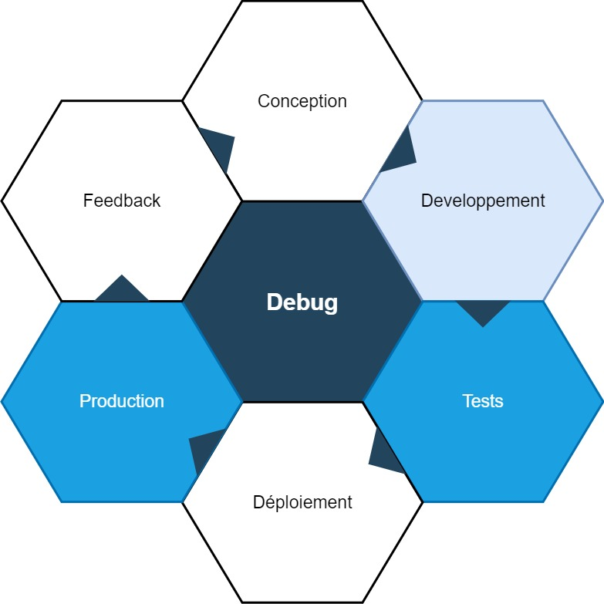
Les logs
Quand ?
Pendant l’écriture du code
Pour faire des logs en production ou en test
Comment ?
Types de logs
Ce qu’il faut logger
Méthodes de log (en C#)

Slide 14
Types de logs
En fonction :
De l’Operating System (Windows Event Log, Linux Logs…)
Du langage de développement
De l’environnement de travail
Des programmes spécifiques utilisés

Slide 15
Ce qu’on écrit dans les fichiers
Dépend du problème à résoudre :
Vérifier la communication avec un capteur
S’assurer de l’écriture dans une base de données
Enregistrer les résultats d’une opération
Comprendre les actions utilisateurs
Savoir qui a effectué quelle opération sur un système
Comprendre comment un bug se produit
Auditer un système
…

Slide 16
Ce qu’on écrit dans les logs
Des informations :
Claires
Concises
Fiables
Des variables :
Leur nom
Leur valeur
La raison du changement
Des évènements :
Un timestamp
Le déclencheur
L’action qui en découle

Slide 17
Logs en C# - Quels outils utiliser ?
Console
Debug
Trace
EventLog
Custom logs

Slide 18
C# - La console
Affiche des infos dans la sortie de l’IDE
Parfois utile en développement
Intéressant pour les petites applications en test
Mieux vaut ne pas trop l’utiliser

Slide 19
C# - La classe Debug
Ne fonctionne qu’en Debug, le code est supprimé en Release
Enregistre des informations dans un/des flux de sortie
Permet de faire des assertions
Permet de customiser les flux de sortie en héritant de TraceListener
Voir exemple de code « DebugExample »
https://learn.microsoft.com/en-us/visualstudio/get-started/csharp/tutorial-debugger?view=vs-2022

Slide 20
C# - La classe Debug - TraceListener
En .Net Framework :
Debug.Listeners.Add(new TextWriterTraceListener("Log.txt"));
En .Net Core / .Net, dans le fichier de configuration :
<configuration>
<system.diagnostics>
<trace autoflush="false" indentsize="4">
<listeners>
<remove name="Default" />
<add
name="myListener"
type="System.Diagnostics.TextWriterTraceListener"
initializeData="c:\myListener.log" />
</listeners>
</trace>
</system.diagnostics>
</configuration>

Slide 21
C# - La classe Trace
Même chose que Debug, sauf que ça ne fonctionne que si la constante TRACE est définie.
Différence dans l’utilisation :
Debug pour vérifier du code en développement
Trace pour suivre l’état de l’application en production ou en test
https://learn.microsoft.com/fr-fr/dotnet/api/system.diagnostics.trace?view=net-7.0

Slide 22
C# - On m’appelle, qui m’appelle ?
Voir CallerInformation :
https://learn.microsoft.com/en-us/dotnet/csharp/language-reference/attributes/caller-information
CallerFilePath : Nom du fichier de l’appelant
CallerLineNumber : Ligne de l’appel
CallerMemberName : Nom de la méthode appelante
Voir exemple « GetCallerInfo »
À partir de C# 10 :
CallerArgumentExpression

Slide 23

Windows Event Log
Quand une application plante, c’est écrit !
On peut écrire dedans
Prise en charge multilingue (mais c’est compliqué)
Journaux customisés
Taille des journaux paramétrable
Très pratique sur les serveurs
Voir exemple « WindowsEventLog »

Slide 24
Custom logs
Totale maîtrise du log
Pas nécessairement dépendant de Debug ou Release
Attention, custom class = custom bugs !
Souvent préférable d’hériter de TraceListener

Slide 25
Debug Multithread
Un thread est susceptible de s’arrêter à n’importe quelle ligne MSIL
Une opération sur un double (par ex.) ne peut pas être considérée thread safe !
Ajouter Debug.WriteLine() modifie le comportement des threads !
Best practices :
https://learn.microsoft.com/en-us/dotnet/standard/threading/managed-threading-best-practices
Tips & tricks pour le log :
Donnez un nom à vos threads, loggez le nom du thread (Thread.Name)
Vous pouvez aussi utiliser le thread ID (Thread.ManagedThreadId)
Si possible, loggez différents thread dans différents fichiers
Incluez des Timestamp complets dans les logs (DateTime.Now.ToString("O"))

Slide 26

Méthodologies de debug
Systématiser la recherche d’erreurs

Slide 27
Méthodologie – Par où commencer ?
Analyser l’erreur
Isoler l’erreur
Trouver l’origine
Solutionner
Vérifier
Attention aux effets de bord

Slide 28
Méthodologie – Analyser l’erreur
Fréquence :
Toujours – Systématiquement
Période fixe (toutes les x minutes, toutes les x opérations…)
Aléatoire
Criticité :
Perte/Incohérences de données ?
Opérations dangereuses ? (robot, automate, circuit de puissance…)
Utilisateur informé ?
Impact :
Combien d’utilisateurs ?
Combien de sociétés ?
Le programme est totalement bloqué ? Partiellement utilisable ?
Ligne de production à l’arrêt ?
…

Slide 29
Méthodologie – Isoler l’erreur
Logs
Debug.Writeline();
Blocs Try/Catch
Erreurs customisées (MyException : Exception)
Step-by-Step debugger
StackTrace
…
MAIS pas toujours suffisant

Slide 30
Méthodologie – Isoler l’erreur
Supprimer les parties de code non concernées :
Au fur et à mesure
Avec Git, une branche peut aider
Mocker certains composants (DB, Network…)
Commenter des appels de fonction
Utiliser des variables d’environnement (#DEBUG, #TRACE…)

Slide 31
Méthodologie – Isoler l’erreur
Parfois, travailler à l’envers :
Créer un nouveau projet
Exemple minimal et reproductible (StackOverflow) :
Minimal : le moins de code possible contenant l’erreur
Complet : le plus de code possible pour que l’exemple fonctionne
Reproductible : l’erreur doit se produire comme en production

Slide 32
Méthodologie – Trouver l’origine
Beaucoup de types d’erreurs possibles
Comprendre ce qui se passe
Souvent on comprend lorsque l’erreur est isolée
Internet peut aider…

Slide 33
Méthodologie – Trouver l’origine
Méthodes RCA – Root Cause Analysis
Trouver la racine du problème plutôt que de réparer les symptômes
Une méthode simple, les 5 pourquoi
On demande pourquoi une action arrive (ou n’arrive pas) jusqu’à isoler la cause primaire

Slide 34
Méthodologie - Solutionner
Modifier la partie de code concernée
Ajouter des protections
Supprimer du code incohérent
Refactoriser

Slide 35
Méthodologie - Vérifier
Retester l’application → Si pas ok, on recommence…
Versioning !
Compatibilité ?
Ajouter/modifier des tests unitaires ?
Ajouter/modifier la documentation ?

Slide 36
Méthodologie – Effets de bords
Le comportement de l’application est modifié
Seulement en bien ?
Attention aux frameworks publics
Attention aux vieilles applications

Slide 37

Méthodologie – Systèmes complexes
Plusieurs ordinateurs communiquent entre eux
Des problèmes peuvent se produire partout
Communication
Programmes
Capteurs
Protocoles
Hardware
…
Suivre le modèle OSI peut aider grandement

Slide 38
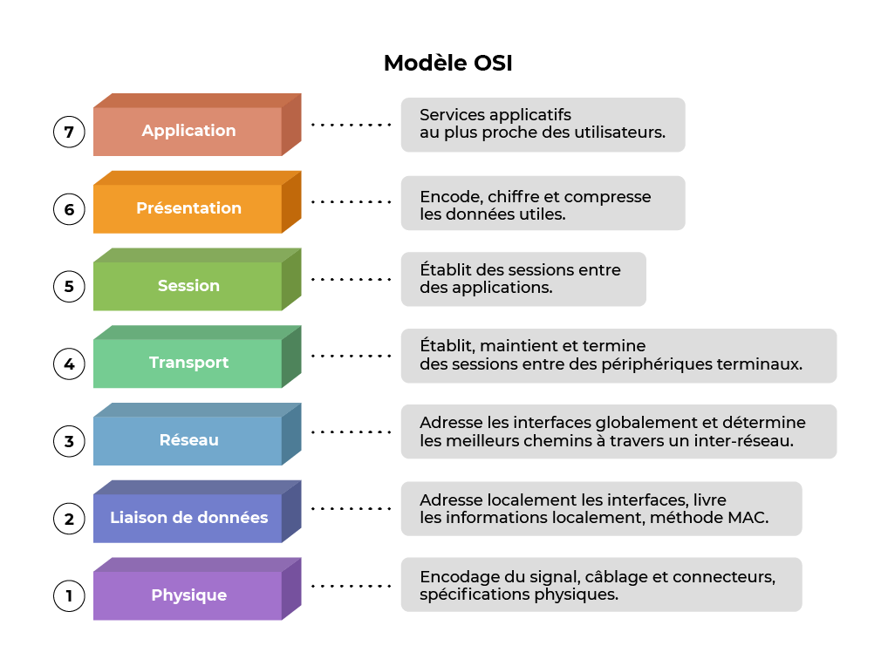
Méthodologie – le modèle OSI

Slide 39

Workshop
Voir code « TicTacToe »
Quelques bugs dans cette application,
Pouvez-vous les solutionner ? Comment ?
Contrainte : L’interface Graphique ne change pas

Slide 40
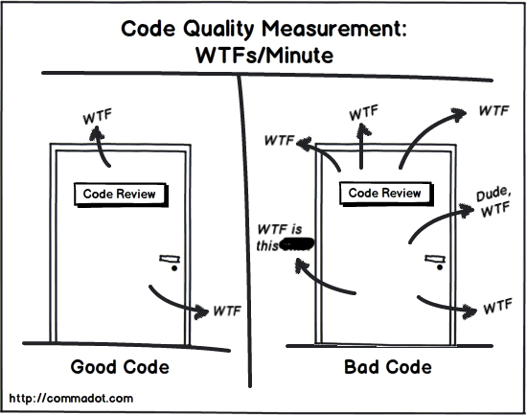
Clean Code
Parce que quand c’est propre, c’est beau !

Slide 41
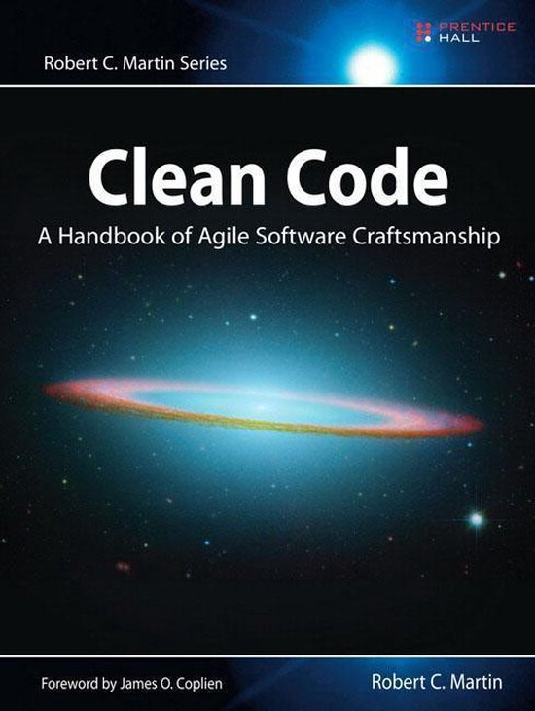
Un livre de référence

Slide 42
Les principes de bases
Combien de temps passe-ton à lire du code lorsqu’on développe ?
Le rapport lecture/écriture est d’au moins 10 pour 1 !
Autant lire du code bien écrit…
Vous êtes responsables du code que vous écrivez !
80% du temps d’un développeur sert à la maintenance du code.
Rome ne s’est pas faite en un jour.
Le code propre s’obtient par une série de refactorisations
Le code n’est jamais parfait

Slide 43
Principes SOLID
SOLID : Un ensemble de principes pour coder mieux
S : Single Responsibility Principle
Une classe, une responsabilité
O : Open/Closed Principle
Ouvert à l’extension, fermé au changement
L : Liskov Substitution Principle
Une classe enfant doit pouvoir être utilisée de la même manière que son parent, sans modification de la cohérence du programme
Interface Segregation Principle
Préférer plusieurs petites interfaces à une grande
Dependency Inversion Principle
Dépendre des abstractions, pas des implémentations

Slide 44
Tips & Tricks
Règles de nommage
Commentaires
Supprimer la redondance
Séparer les niveaux d’abstraction
Maîtriser son IDE
S’inscrire sur des sites :
StackOverflow
Kata - CodeWars
…

Slide 45

Questions ?
Avant le workshop

Slide 46
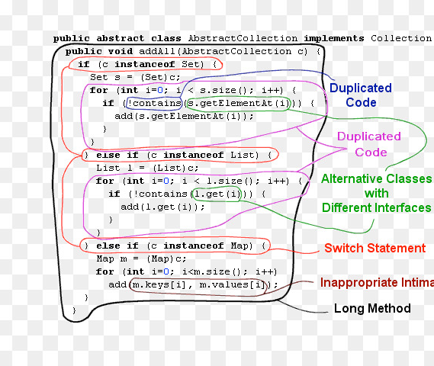
Refactorisation
Voir code « TicTacToe »

